Slide 1
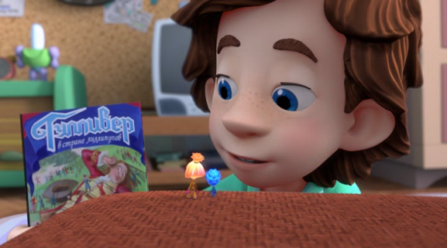

Slide 2
1 3 5 7 ___
10 8 6 4 ___

Slide 3
1 3 5 7 9
10 8 6 4 2
ЗАКОНОМЕРНОСТЬ

Slide 5
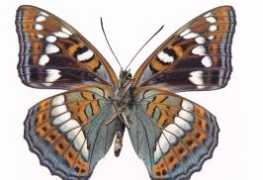

Slide 7
10

